Slide 1
BÁO CÁO ĐỒ ÁN CUỐI KỲ PHÁT TRIỂN CÁC HỆ THỐNG THÔNG MINH
ĐỀ TÀI: TRANG WEB GỢI Ý ẨM THỰC DỰA TRÊN NGUYÊN LIỆU
Giảng Viên Hướng Dẫn: Thầy Nguyễn Ngọc Duy

Slide 2
THÀNH VIÊN
1. Vũ Hoàng Mạnh N20DCCN001 D20CQCNPM01-N
2. Nguyễn Thị Nhung N20DCCN052 D20CQCNPM01-N
3. Nguyễn Thị Thanh Thảo N20DCCN144 D20CQCNPM02-N
4. Nguyễn Thanh Trúc N20DCCN158 D20CQCNPM02-N

Slide 3
BẢNG PHÂN CÔNG CÔNG VIỆC
STT | MSSV | TÊN THÀNH VIÊN | CÔNG VIỆC
1 | N20DCCN001 | Vũ Hoàng Mạnh | Quản lý người dùng Quản lý bài đăng Quản lý món ăn Quản lý danh mục
2 | N20DCCN052 | Nguyễn Thị Nhung | Thiết kế database Gợi ý món ăn Tìm kiếm món ăn Tìm kiếm món ăn theo nguyên liệu có sẵn
3 | N20DCCN144 | Nguyễn Thị Thanh Thảo | Viết word Đăng ký, đăng nhập
4 | N20DCCN158 | Nguyễn Thanh Trúc | Danh sách các món ăn phổ biến Hiển thị chi tiết món ăn Quản lý danh sách món ăn đã tạo Hiển thị danh sách đã lưu/yêu thích Tài khoản người dung Danh mục món ăn Thiết kế ERD, DIAGRAM Thiết kế Fontend

Slide 4
MỤC LỤC
GIỚI THIỆU VỀ HỆ THỐNG
GIỚI THIỆU ĐỐI TƯỢNG SỬ DỤNG HỆ THỐNG
TỔNG QUAN CÁC CHỨC NĂNG
GIỚI THIỆU VÀ PHÂN TÍCH CHỨC NĂNG THÔNG MINH
THIẾT KẾ CƠ SỞ DỮ LIỆU
DEMO GIAO DIỆN HỆ THỐNG TRANG WEB

Slide 5
GIỚI THIỆU HỆ THỐNG

Slide 6
TỔNG QUAN
GIỚI THIỆU
Hệ thống GỢI Ý MÓN ĂN DỰA TRÊN NGUYÊN LIỆU CÓ SẴN được phát triển bằng cách thu thập thông tin nguyên liệu, phân tích các công thức món ăn và phát triển gợi ý món ăn
Cung cấp các chức năng như tìm kiếm món ăn theo nguyên liệu, tạo món và xem danh sách các món ăn mà do hệ thống gợi ý theo hành vi người dung
Tận dụng nguyên liệu có sẵn, giảm thời gian và nguyên liệu và tạo ra các món ăn
Mang lại trải nghiệm nấu ăn thú vị hơn cho người dùng

Slide 7
GIỚI THIỆU ĐỐI TƯỢNG SỬ DỤNG HỆ THỐNG

Slide 8
ĐỐI TƯỢNG NGƯỜI DÙNG
Có 3 đối tượng:
1. Admin
2. Người dùng chưa có tài khoản
3. Người dùng có tài khoản

Slide 9
TỔNG QUAN CHỨC NĂNG

Slide 10
CHỨC NĂNG CỦA ADMIN
Có 6 chức năng:
Đăng nhập
Đăng xuất
Quản lý người dùng (Xem)
Quản lý các bài đăng (Xem, Xóa, Duyệt)
Quản lý các món ăn (Xem và Xóa)
Quản lý danh mục (Thêm và Sửa)

Slide 11
CHỨC NĂNG CỦA NGƯỜI DÙNG CHƯA CÓ TÀI KHOẢN
Có 7 chức năng
Đăng Ký
Tìm kiếm món ăn
Tìm kiếm món ăn theo nguyên liệu
Xem danh mục món ăn
Xem danh sách món ăn phổ biến
Xem chi tiết món ăn

Slide 12
CHỨC NĂNG CỦA NGƯỜI DÙNG CÓ TÀI KHOẢN
Có 8 chức năng
Đăng nhập/đăng xuất
Chỉnh sửa tài khoản
Xem danh sách gợi ý món ăn
Tạo món ăn
Thực hiện Yêu thích/lưu món ăn
Xem danh sách các món ăn đã tạo
Chỉnh sửa các món ăn đã tạo
Xem danh sách các món ăn đã lưu
Xem danh sách các món ăn yêu thích

Slide 13
GIỚI THIỆU VÀ PHÂN TÍCH CHỨC NĂNG THÔNG MINH

Slide 14
GIỚI THIỆU
Có 2 chức năng
Tìm kiếm món ăn dựa trên những nguyên liệu mà người dùng có sẵn
Gợi ý món ăn theo hành vi người dùng

Slide 15
MỤC TIÊU CHO TỪNG CHỨC NĂNG
Tìm kiếm món ăn dựa trên những nguyên liệu có sẵn
Giúp người dung dễ dàng lựa chọn món tương ứng với những nguyên liệu có sẵn
Gợi ý món ăn theo hành vi người dung
Người dung có thể dễ dàng lựa chọn cho mình những món ăn mà mình yêu thích

Slide 16
PHÂN TÍCH CHỨC NĂNG 1
Ý tưởng CHỨC NĂNG TÌM KIẾM MÓN ĂN DỰA TRÊN NGUYÊN LIỆU CÓ SẴN
Người dung có thể nhập nhiều nguyên liệu lên thanh tìm kiếm
Mỗi khi nhập 1 nguyên liệu, thanh gợi ý sẽ hiển thị theo từ khóa người dung
Sau khi người dung lựa chọn xong mỗi nguyên liệu thì nguyên liệu tương ứng sẽ thay thế từ khóa mà người dung đã nhập và đồng thời thêm dấu phẩy để ngăn cách giữa các nguyên liệu
Sau khi người dung nhập xong các nguyên liệu và nhấn nút tìm kiếm thì dữ liệu sẽ được đưa lên server để xử lý
Dữ liệu đưa lên là một chuôi string và nó sẽ được tách thành một list chứa các tên nguyên liệu
Tạo một vòng lặp for để lặp qua danh sách các món ăn, tạo một vòng lặp for lặp qua list các nguyên liệu mà người dung đã tìm kiếm. Bên trong vòng for đó sẽ tạo them một vòng lặp để thực hiện lặp qua tất cả các nguyên liệu của mỗi món ăn.
Ở mỗi nguyên liệu mà do người dung tìm kiếm sẽ được kiểm tra xem nó có tồn tại trong tất cả nguyên liệu của từng món ăn hay kh?. Nếu có thì thêm món ăn vào list tìm kiếm và break ra khỏi vòng lặp. Và tiếp tục lặp tương tự với nguyên liệu thứ 2,…

Slide 17
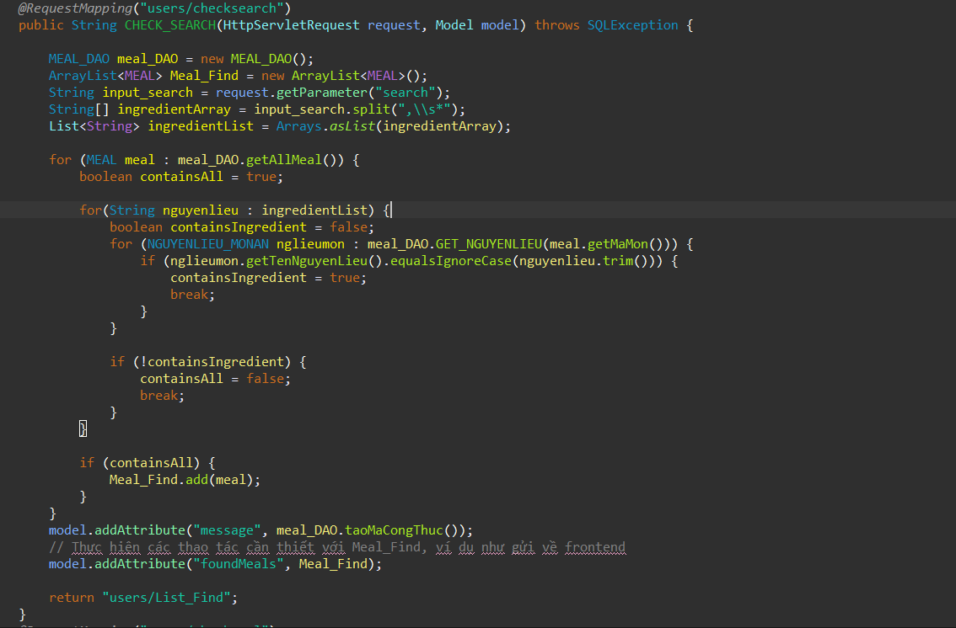
ĐOẠN CODE CHO CHỨC NĂNG 1

Slide 18
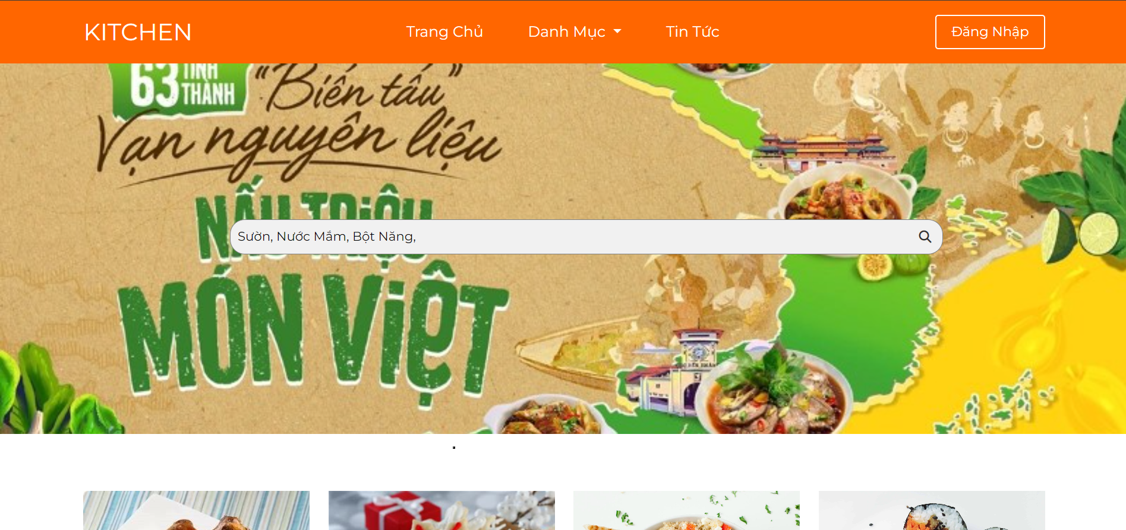
DEMO CHỨC NĂNG 1

Slide 19
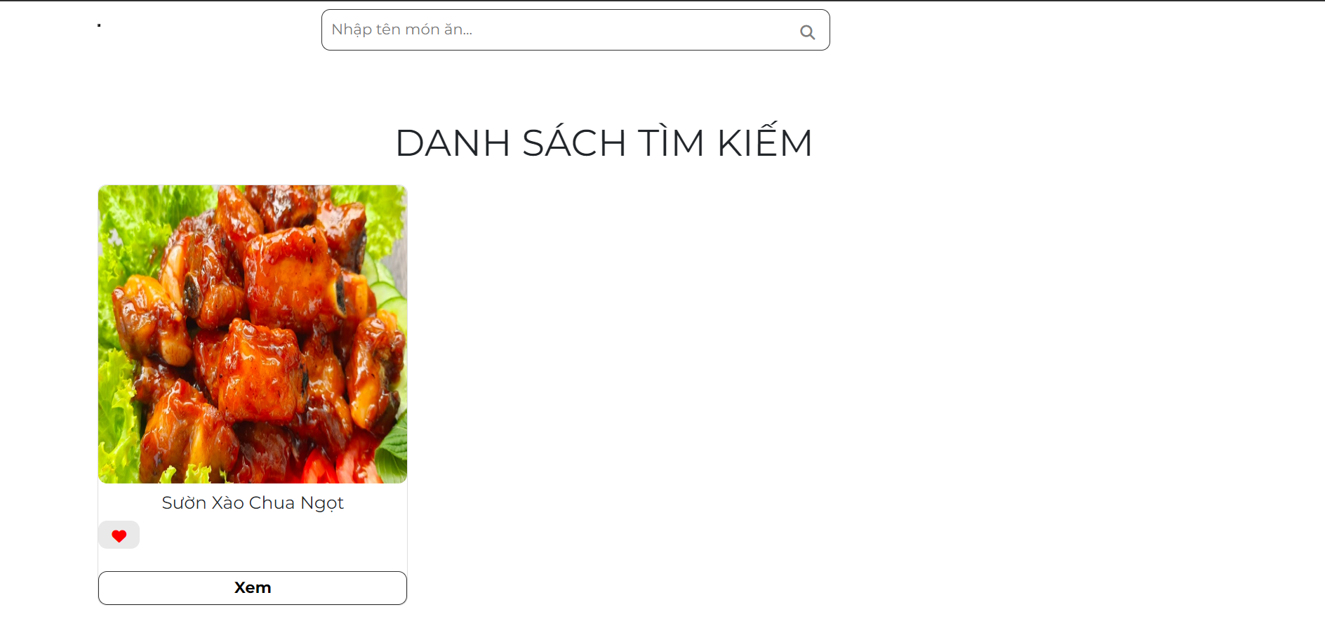
DEMO CHỨC NĂNG 1

Slide 20
PHÂN TÍCH CHỨC NĂNG 2
Ý tưởng CHỨC NĂNG GỢI Ý MÓN ĂN THEO HÀNH VI NGƯỜI DÙNG
Thu thập dữ liệu
Lưu lại lịch sử tìm kiếm của người dùng
Theo dõi những món ăn mà người dùng đã xem gần đây
Lưu lại thông tin những món ăn mà người dùng yêu thích hoặc lưu lại
Phân tích dữ liệu
Sử dụng thuật toán để phân tích lịch sử tìm kiếm, xem
Xác định những món ăn phổ biến mà người dùng thường xem hoặc tìm kiếm
Gợi ý món ăn
Dựa trên dữ liệu phân tích, tạo gợi ý cho người dùng
Kết hợp thông tin từ cả lịch sử tìm kiếm và những món ăn mà họ xem gần đây
Hiển thị thông tin
Hiển thị gợi ý món ăn trong giao diện người dùng một cách hấp dẫn và dễ tiếp cận

Slide 21
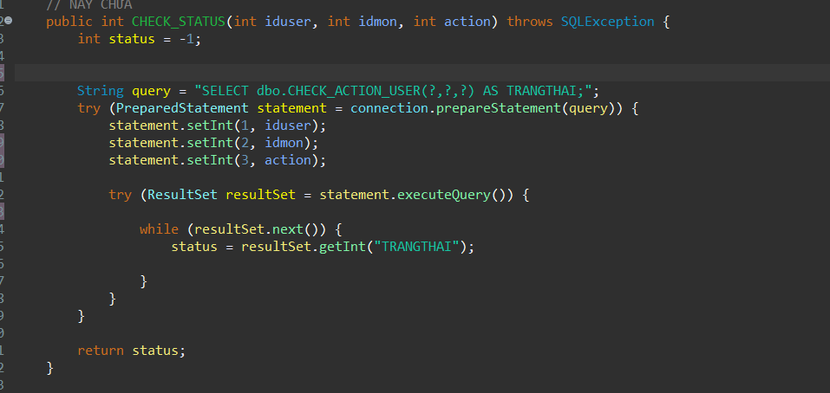
ĐOẠN CODE CHO CHỨC NĂNG 2
Hàm kiểm tra xem trạng thái đối với 1 người dùng đã có hành động thích hoặc lưu món ăn này hay chưa,nếu chưa có bất kì hành động nào thì dữ liệu trả về là 0, ngược lại là 1

Slide 22
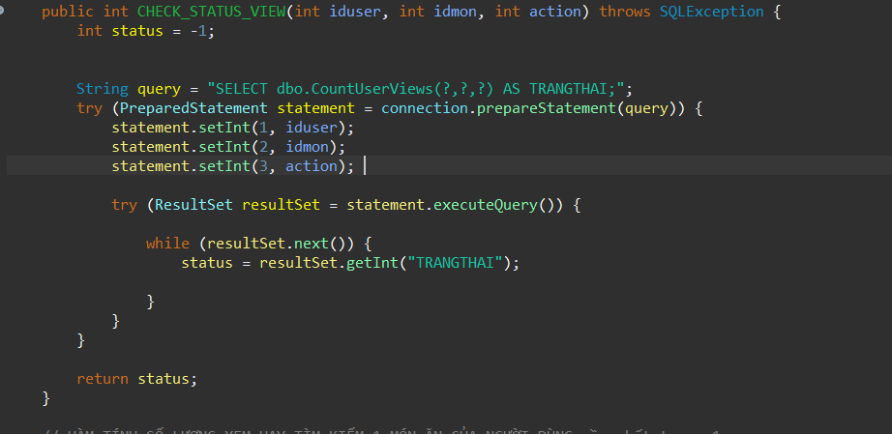
ĐOẠN CODE CHO CHỨC NĂNG 2
Hàm kiểm tra xem người dùng đã xem hay tìm kiếm món ăn này hay chưa?

Slide 23
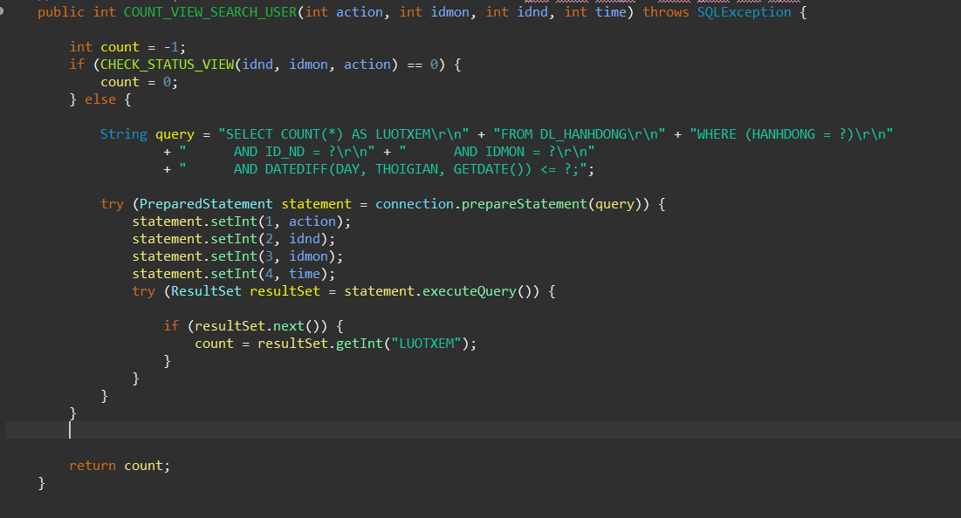
ĐOẠN CODE CHO CHỨC NĂNG 2
Hàm tính số lượng xem hay tìm kiếm trong 1 thời gian nhất định

Slide 24
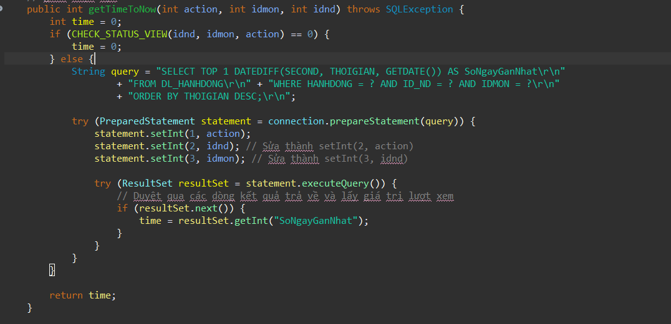
ĐOẠN CODE CHO CHỨC NĂNG 2
Hàm tính thời gian chênh lệnh mà người dùng đã xem/ tìm kiếm so với thời gian hiện tại

Slide 25
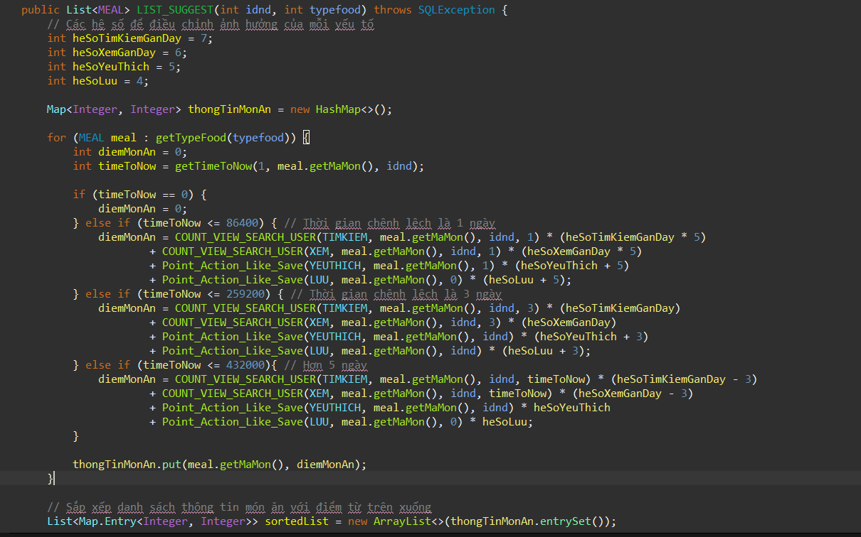
ĐOẠN CODE CHO CHỨC NĂNG 2
Hàm liệt kê và sắp xếp ra những món ăn có số điểm cao hơn ngưỡng quy định

Slide 26
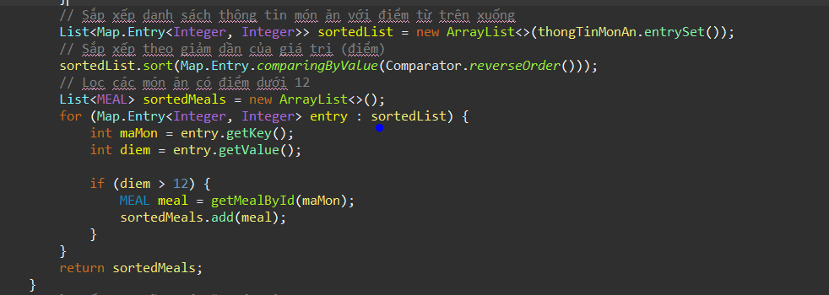
ĐOẠN CODE CHO CHỨC NĂNG 2
Hàm liệt kê và sắp xếp ra những món ăn có số điểm cao hơn ngưỡng quy định

Slide 27
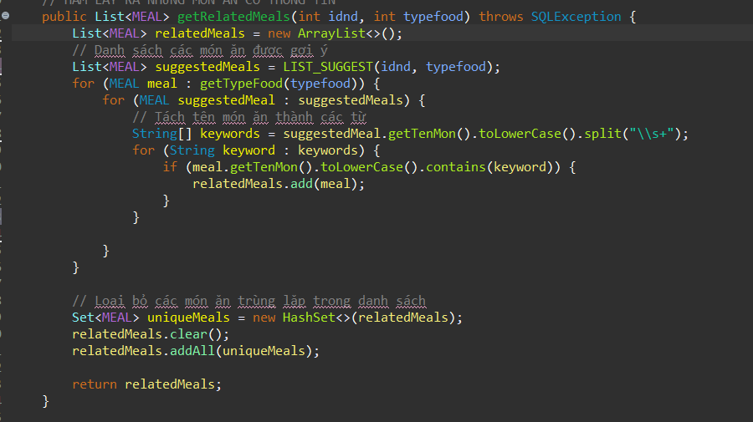
ĐOẠN CODE CHO CHỨC NĂNG 2
Hàm liệt kê ra những món ăn tương đồng so với danh sách phía trên

Slide 28
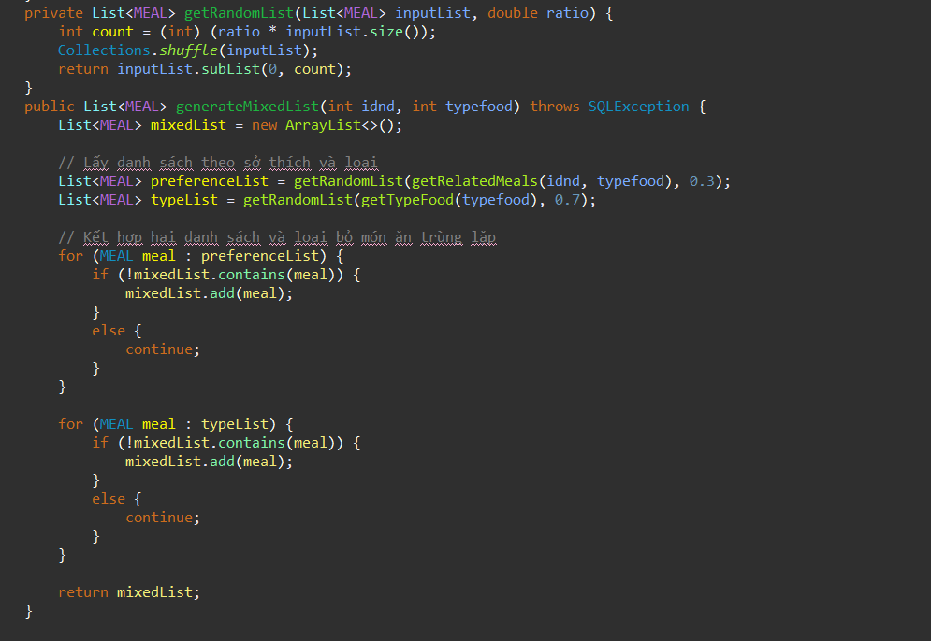
ĐOẠN CODE CHO CHỨC NĂNG 2
Hàm liệt kê ra danh sách gợi ý bằng cách kết hợp Random 60% món ăn theo loại và 40% món ăn theo sở thích người dùng

Slide 29
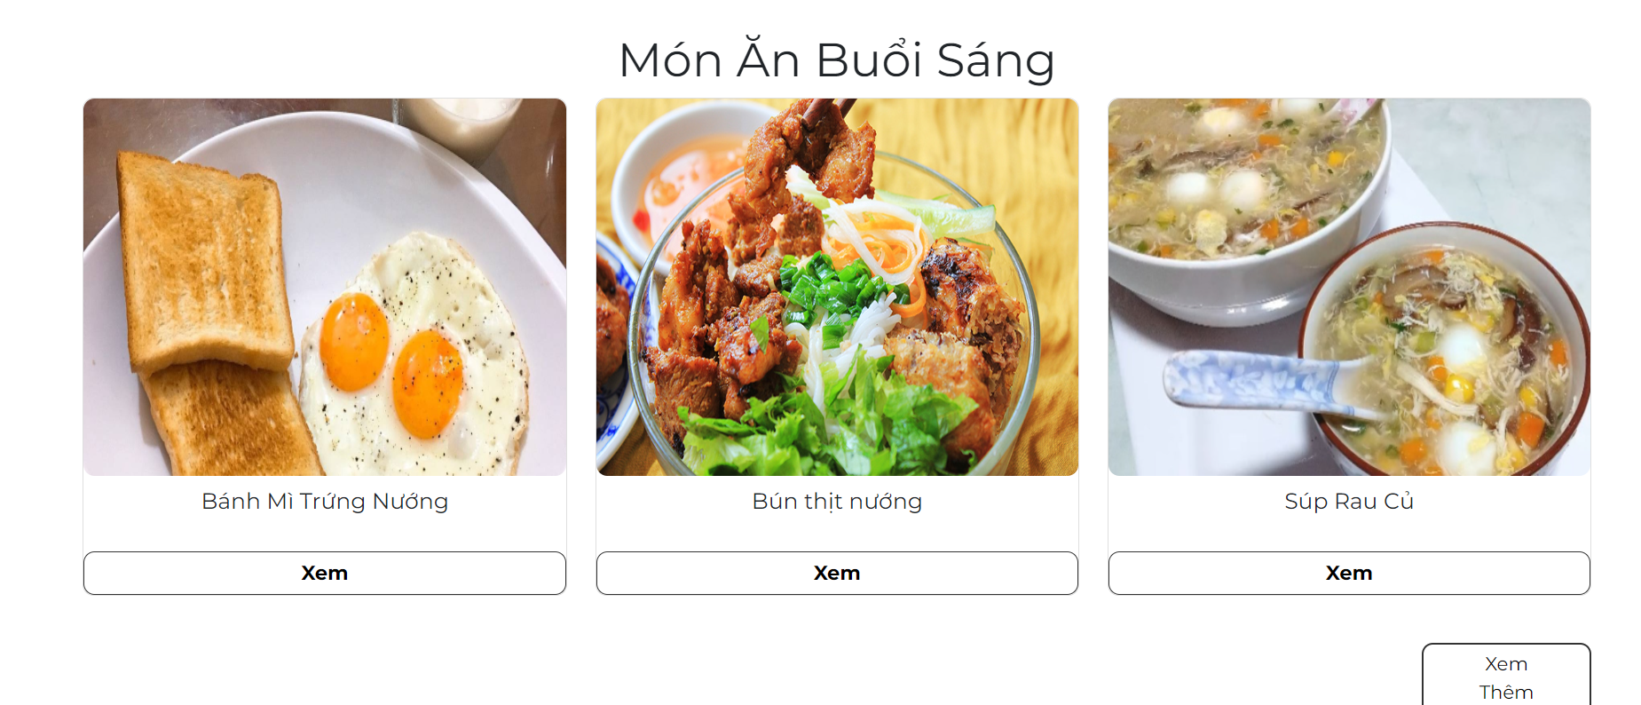
DEMO CHỨC NĂNG 2

Slide 30
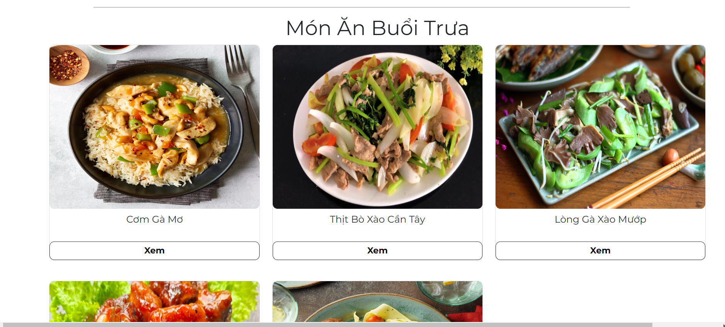
DEMO CHỨC NĂNG 2

Slide 31
THIẾT KẾ CƠ SỞ DỮ LIỆU

Slide 32
THỰC THỂ
USERS: ID_ND, TENND, EMAIL, PASSWORD
LOAIMON: IDLOAI, TENLOAI
MONAN: IDMON, TENMON, HINHANH, MOTA
NGUYENLIEU: IDNGUYENLIEU, TENNGUYENLIEU
CONGTHUC: IDCONGTHUC, THOIGIANNAU, DOKHO, MOTA
DONVI: IDDONVI, TENDONVI
BUOCLAM: IDBUOCLAM, TENBUOCLAM

Slide 33
CHUYỂN MÔ HÌNH DỮ LIỆU
USERS: ID_ND, TENND, EMAIL, PASSWORD
LOAIMON: IDLOAI, TENLOAI
MONAN: IDMON, TENMON, HINHANH, MOTA, IDLOAI, ID_ND, IDCONGTHUC
DONVI: IDDONVI, TENDONVI
NGUYENLIEU: IDNGUYENLIEU, TENNGUYENLIEU, IDDONVI
CONGTHUC: IDCONGTHUC, THOIGIANNAU, DOKHO, MOTA
BUOCLAM: IDBUOCLAM, TENBUOCLAM
CT_CONGTHUC: IDCONGTHUC, IDNGUYENLIEU, SOLUONG
DS_YEUTHICH: ID_ND, IDMON, TRANGTHAI
CT_BUOCLAM: IDCONGTHUC, IDBUOCLAM, MOTA
DL_HANHDONG: ID_ND, IDMON, HANHDONG, THOIGIAN

Slide 34
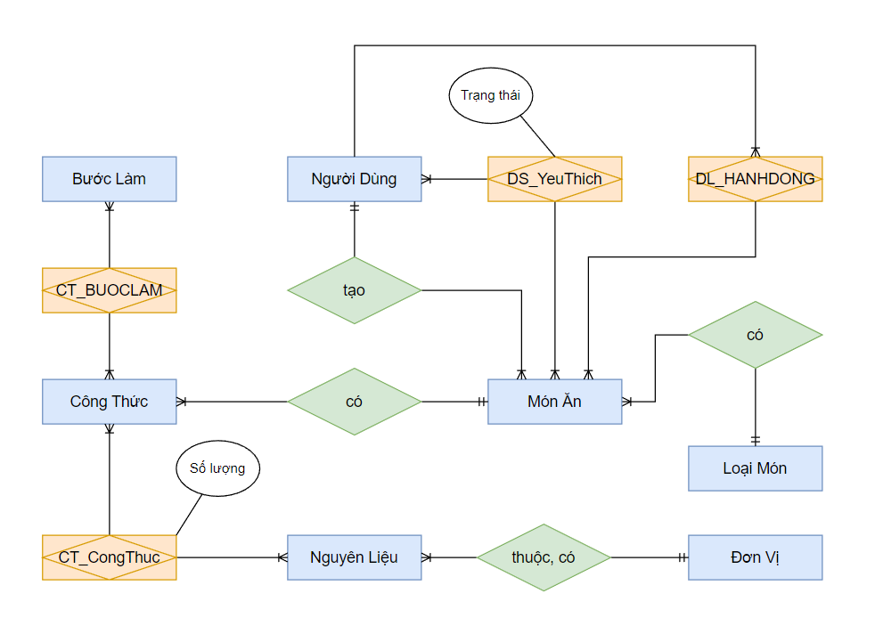
MÔ HÌNH ERD

Slide 35
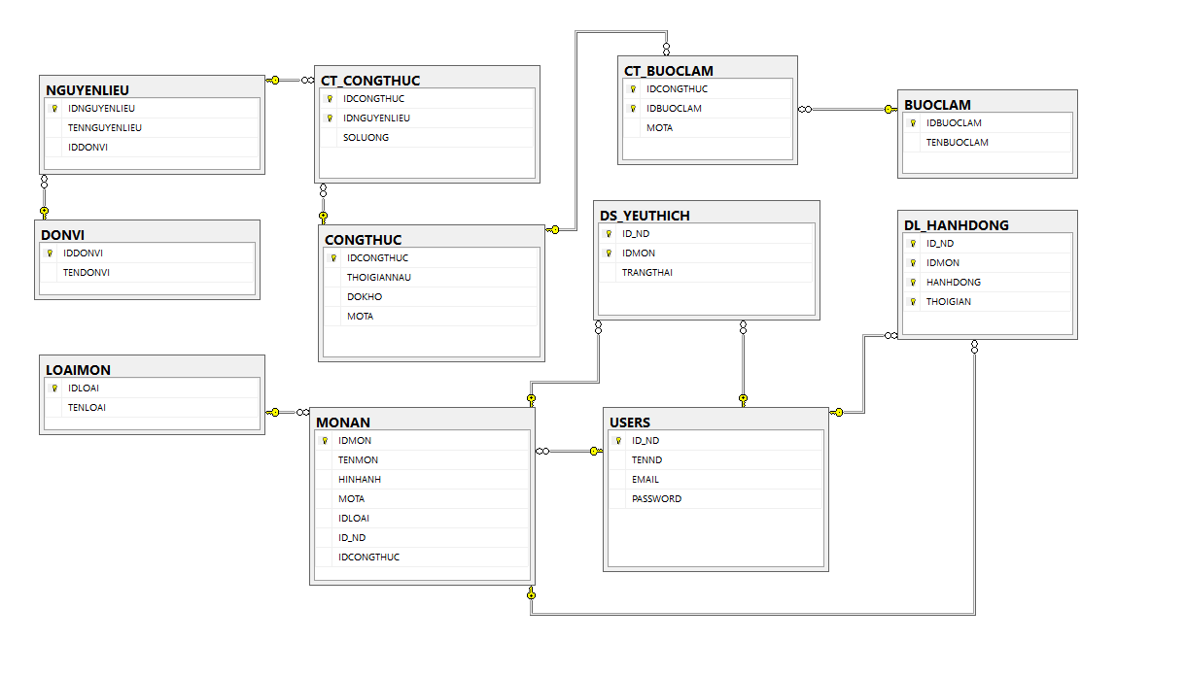
DIAGRAM

Slide 36
DEMO GIAO DIỆN HỆ THỐNG

Slide 37
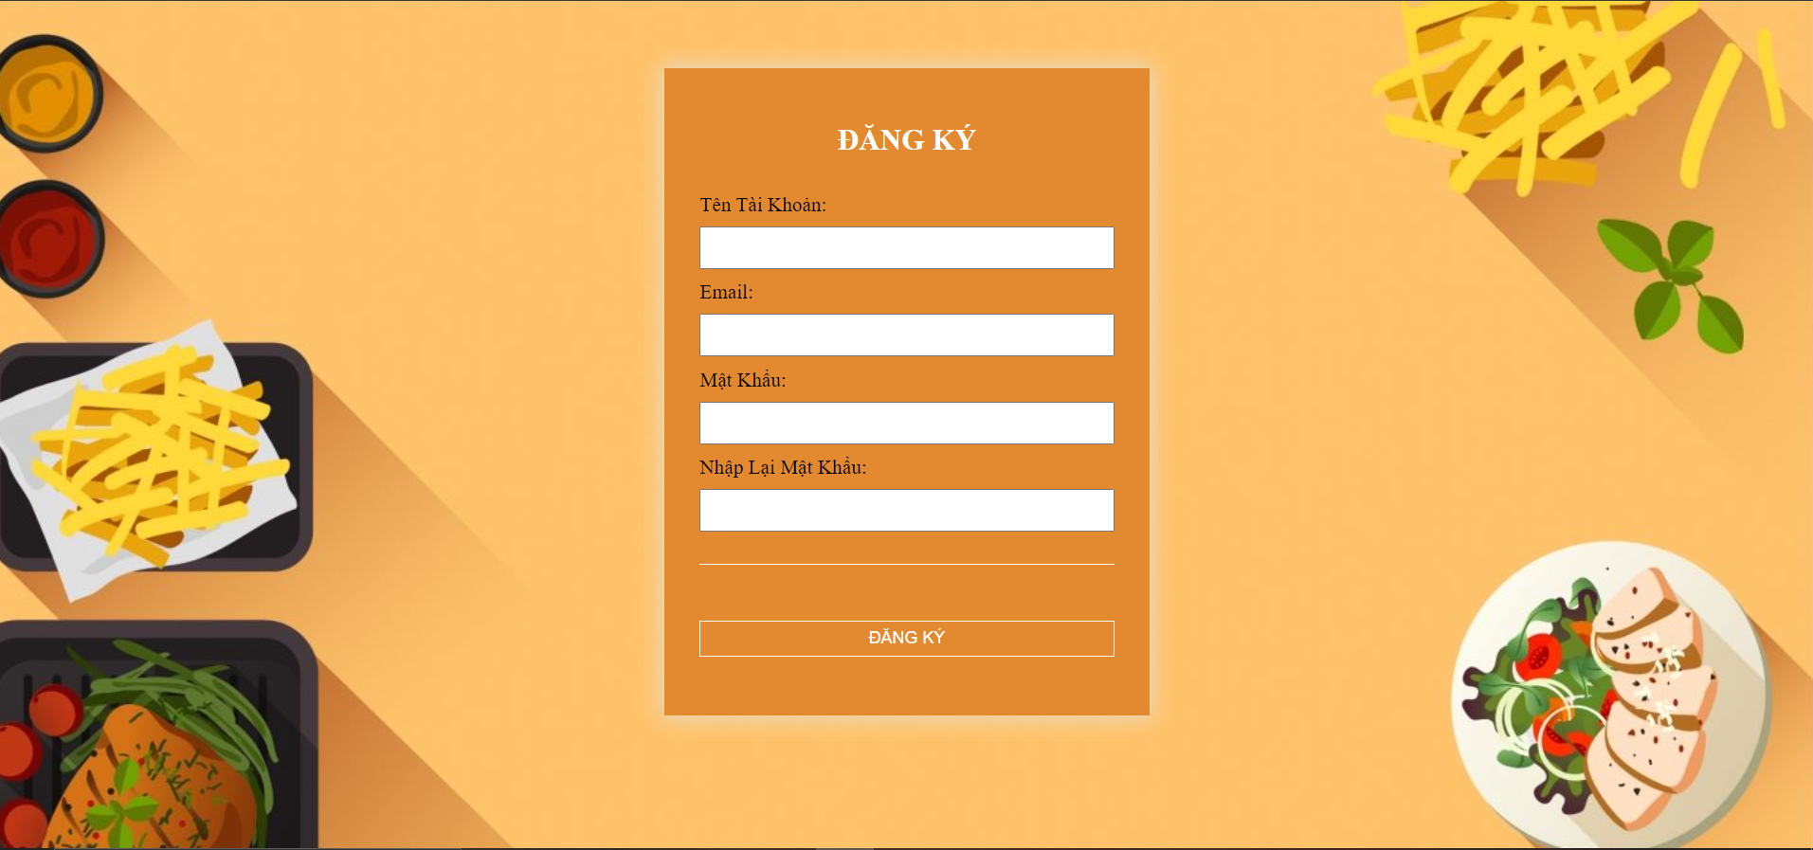
NGƯỜI DÙNG CHƯA CÓ TÀI KHOẢN
CHỨC NĂNG ĐĂNG KÝ

Slide 38
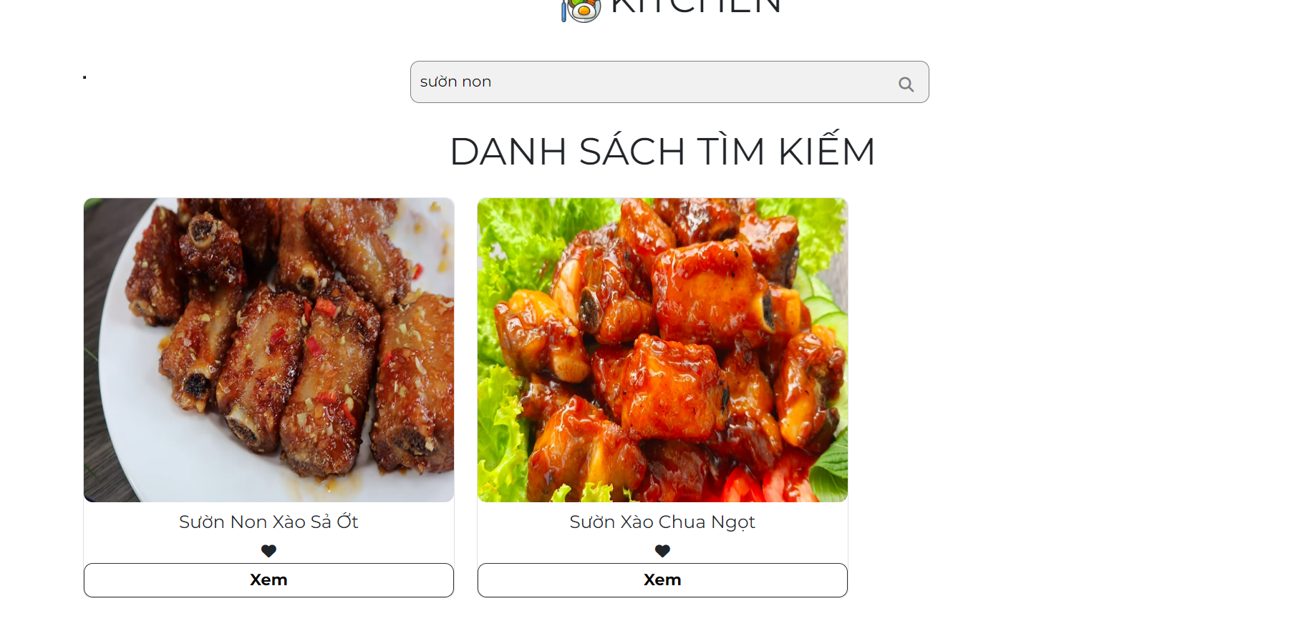
NGƯỜI DÙNG CHƯA CÓ TÀI KHOẢN
CHỨC NĂNG TÌM KIẾM MÓN ĂN

Slide 39
NGƯỜI DÙNG CHƯA CÓ TÀI KHOẢN
CHỨC NĂNG TÌM KIẾM MÓN ĂN THEO NGUYÊN LIỆU CÓ SẴN

Slide 40
NGƯỜI DÙNG CHƯA CÓ TÀI KHOẢN
HIỂN THỊ KẾT QUẢ

Slide 41
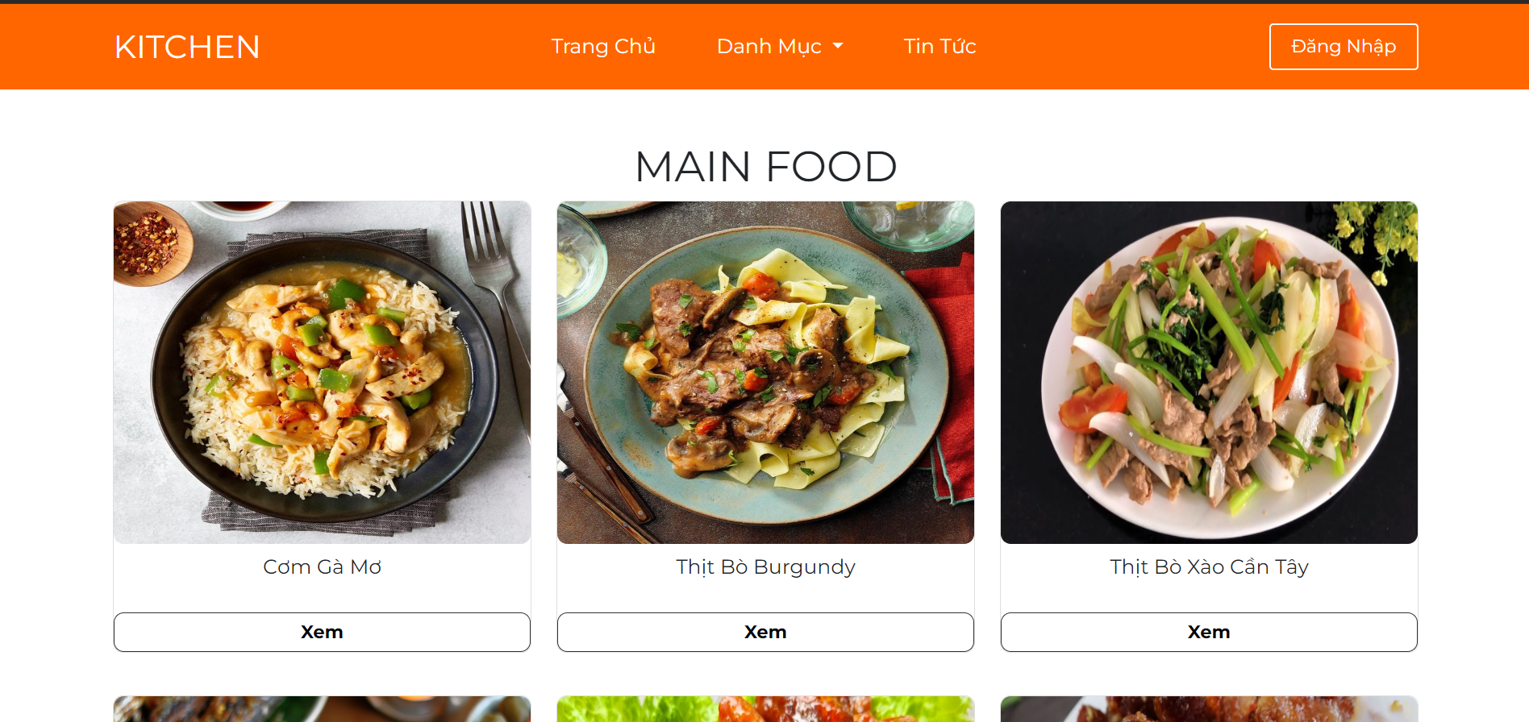
NGƯỜI DÙNG CHƯA CÓ TÀI KHOẢN
CHỨC NĂNG XEM DANH MỤC MÓN ĂN

Slide 42
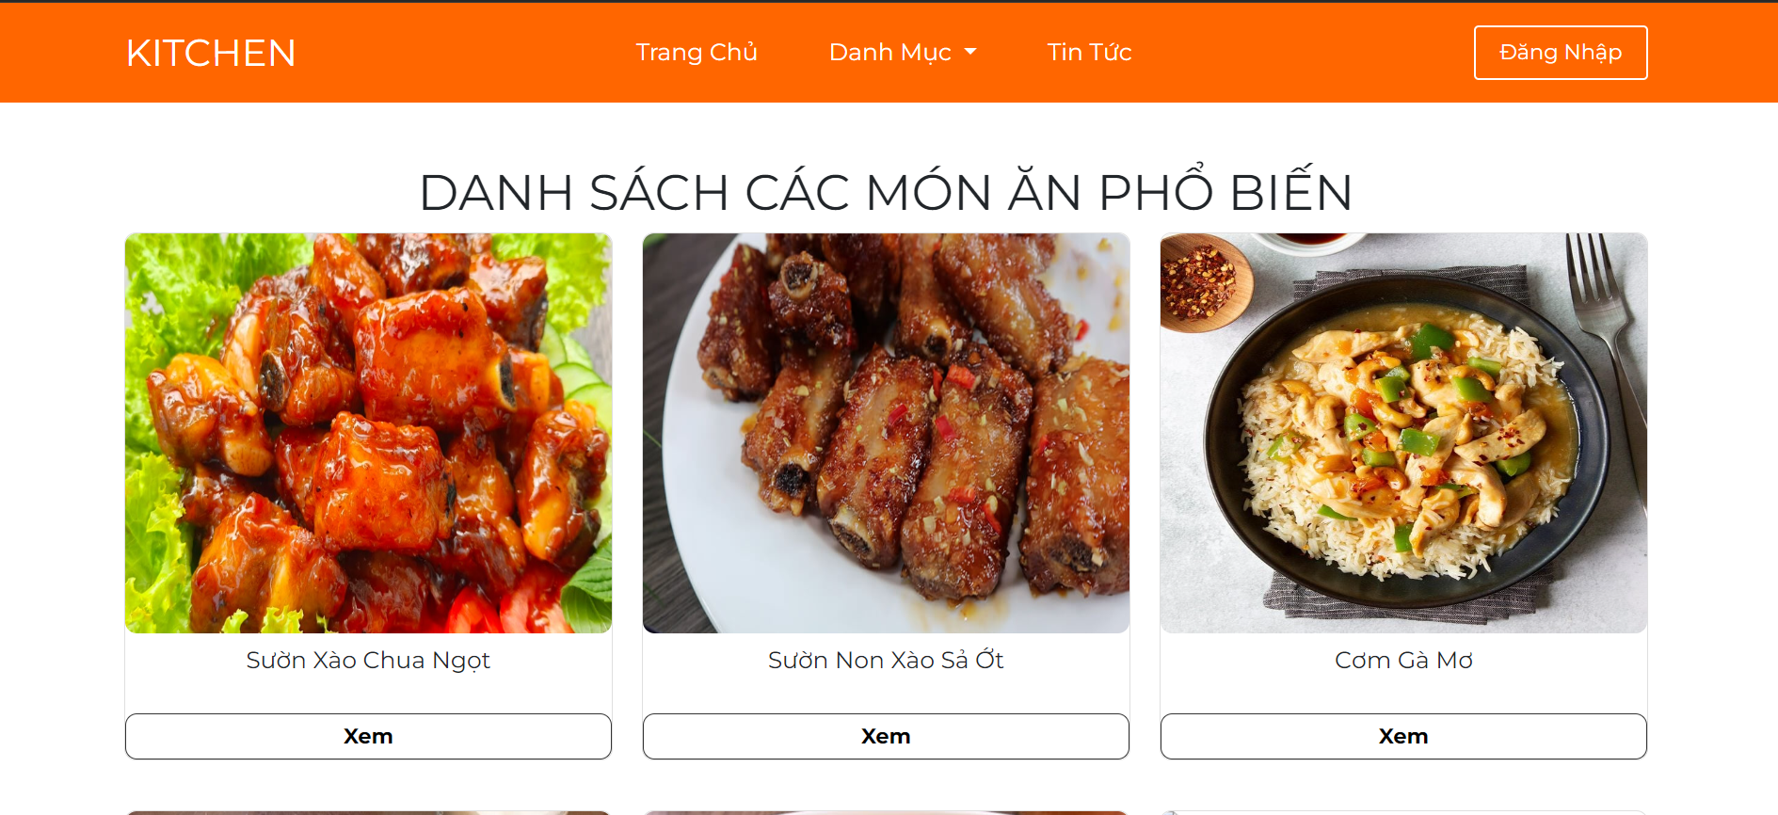
NGƯỜI DÙNG CHƯA CÓ TÀI KHOẢN
CHỨC NĂNG DANH SÁCH MÓN ĂN PHỔ BIẾN

Slide 43
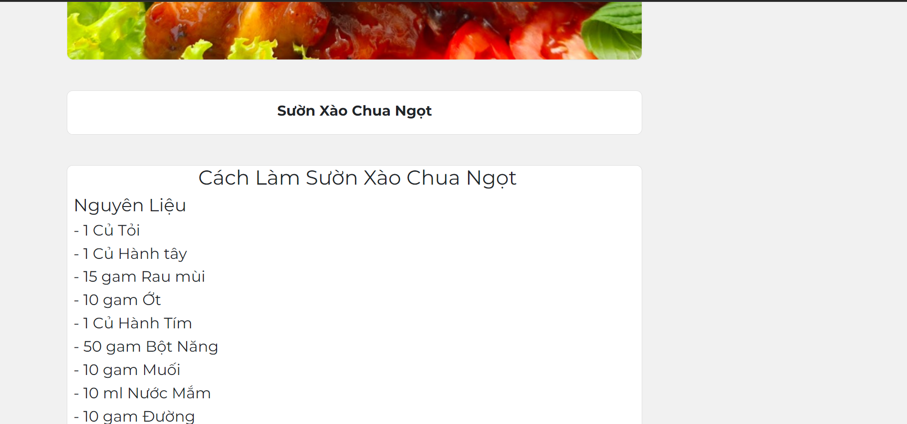
NGƯỜI DÙNG CHƯA CÓ TÀI KHOẢN
CHỨC NĂNG XEM CHI TIẾT MÓN ĂN

Slide 44
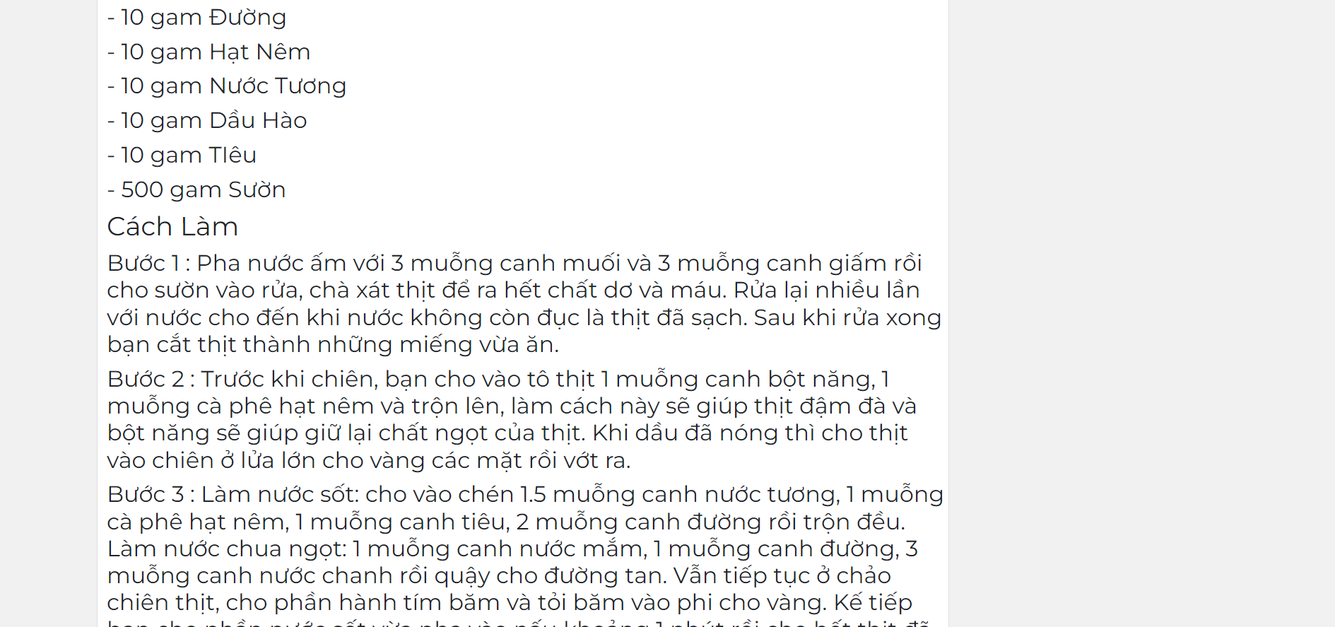
NGƯỜI DÙNG CHƯA CÓ TÀI KHOẢN
CHỨC NĂNG XEM CHI TIẾT MÓN ĂN

Slide 45
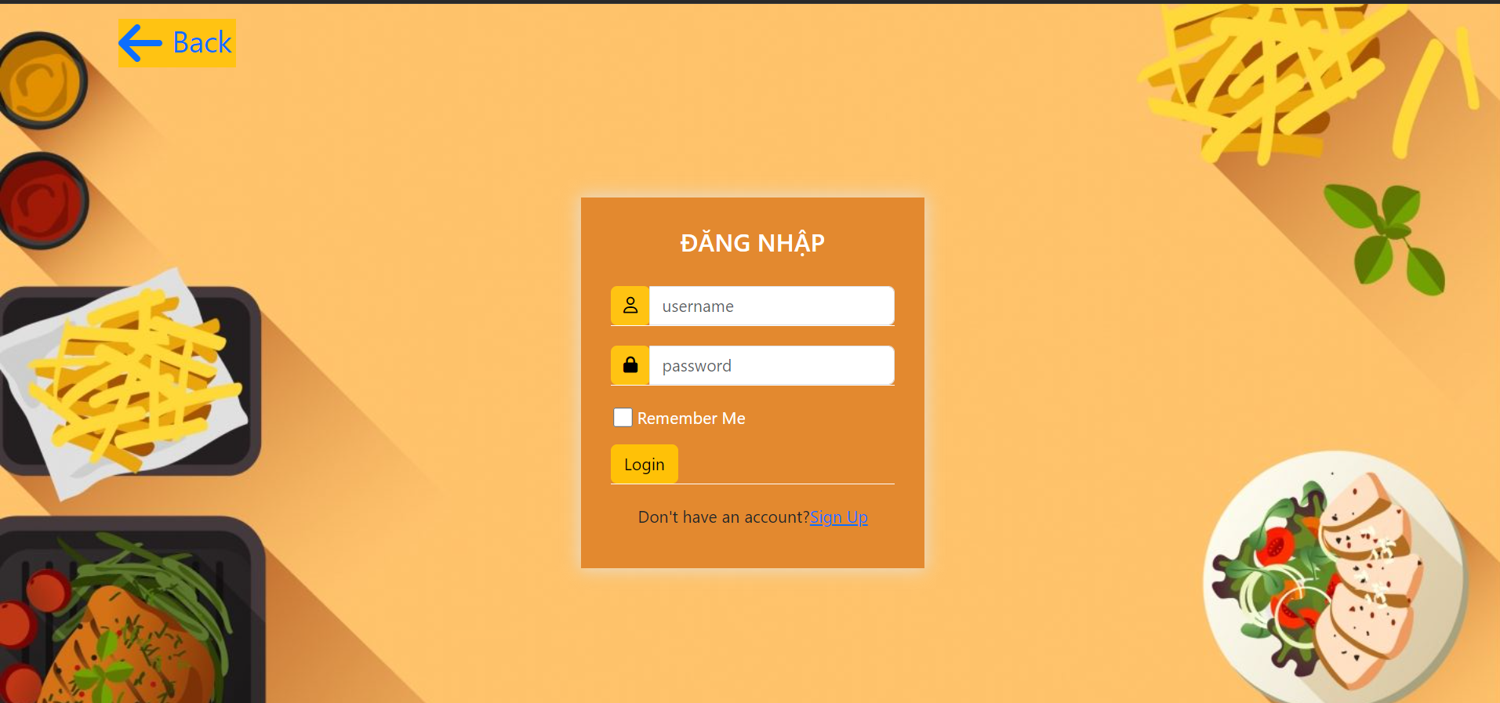
NGƯỜI DÙNG CÓ TÀI KHOẢN
ĐĂNG NHẬP/ĐĂNG XUẤT

Slide 46
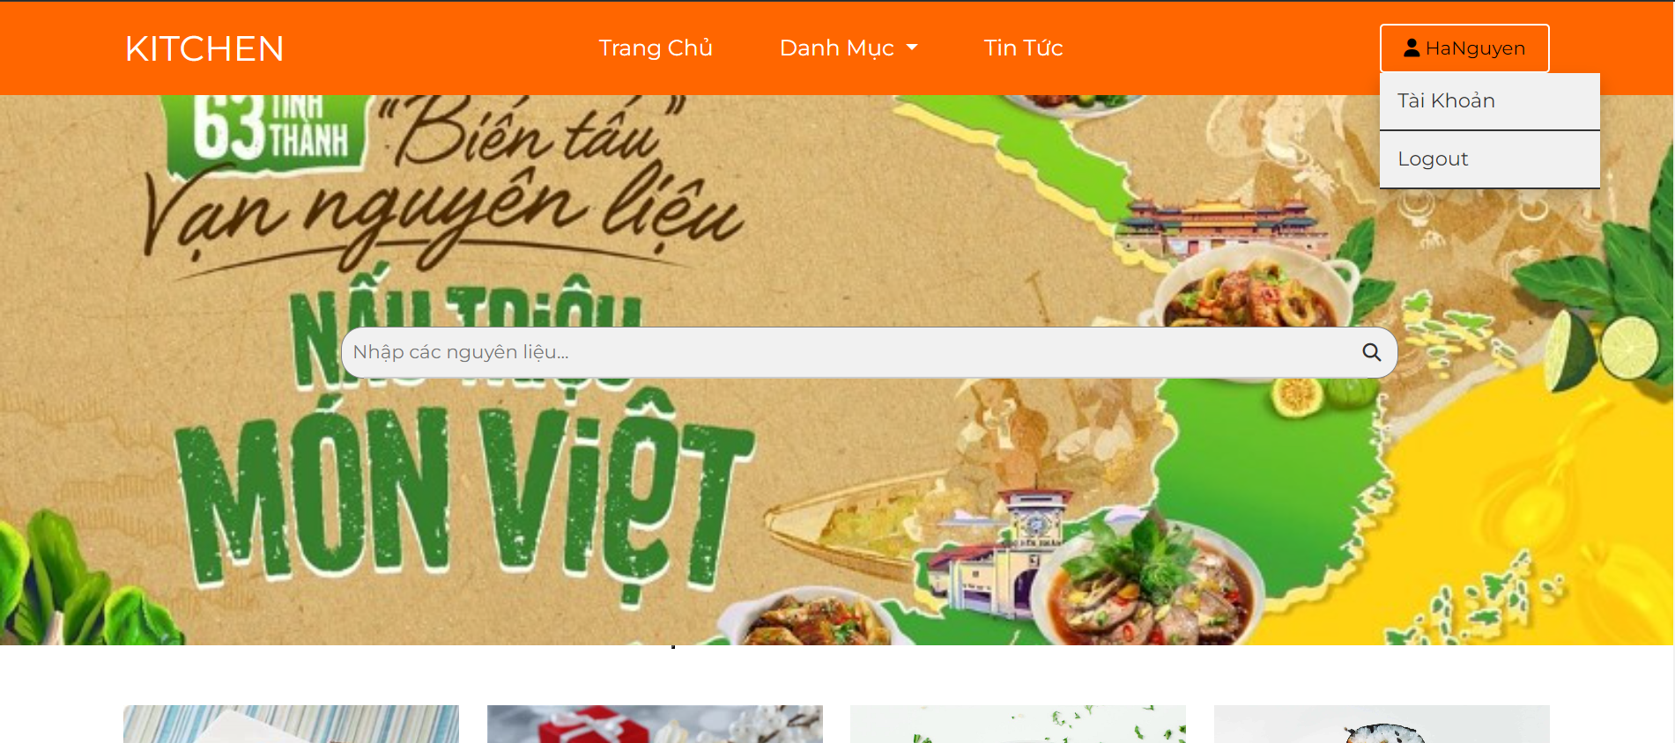
NGƯỜI DÙNG CÓ TÀI KHOẢN
ĐĂNG NHẬP/ĐĂNG XUẤT

Slide 47
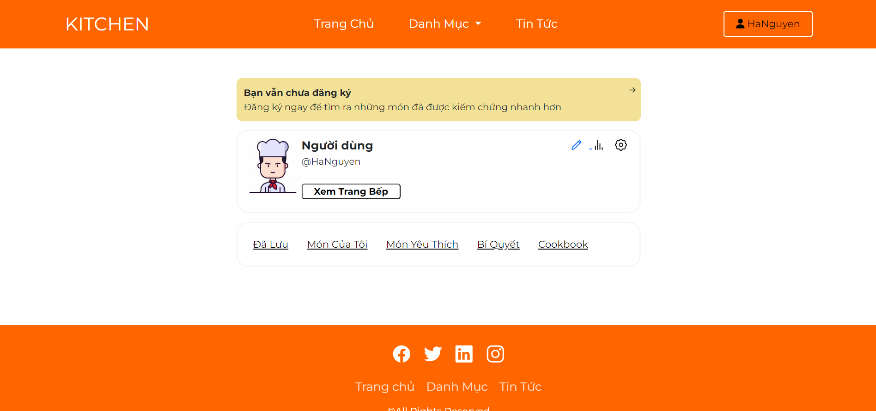
NGƯỜI DÙNG CÓ TÀI KHOẢN
CHỈNH SỬA TÀI KHOẢN

Slide 48
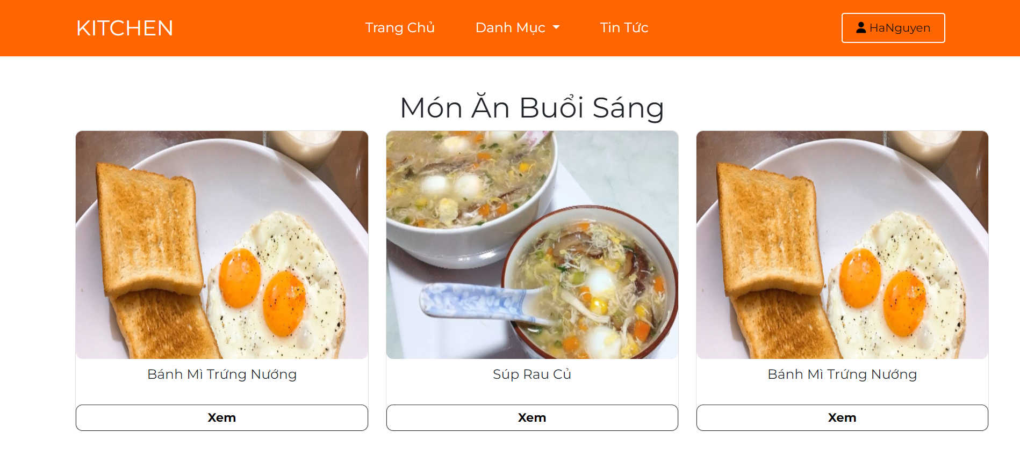
NGƯỜI DÙNG CÓ TÀI KHOẢN
XEM DANH SÁCH GỢI Ý MÓN ĂN

Slide 49
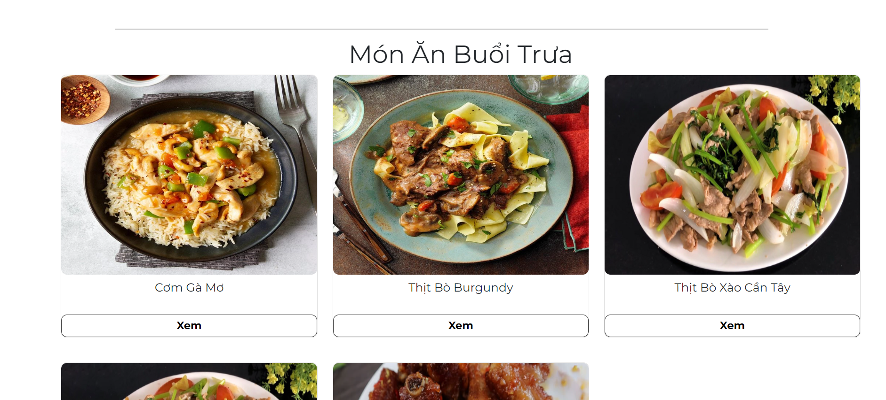
NGƯỜI DÙNG CÓ TÀI KHOẢN
XEM DANH SÁCH GỢI Ý MÓN ĂN

Slide 50
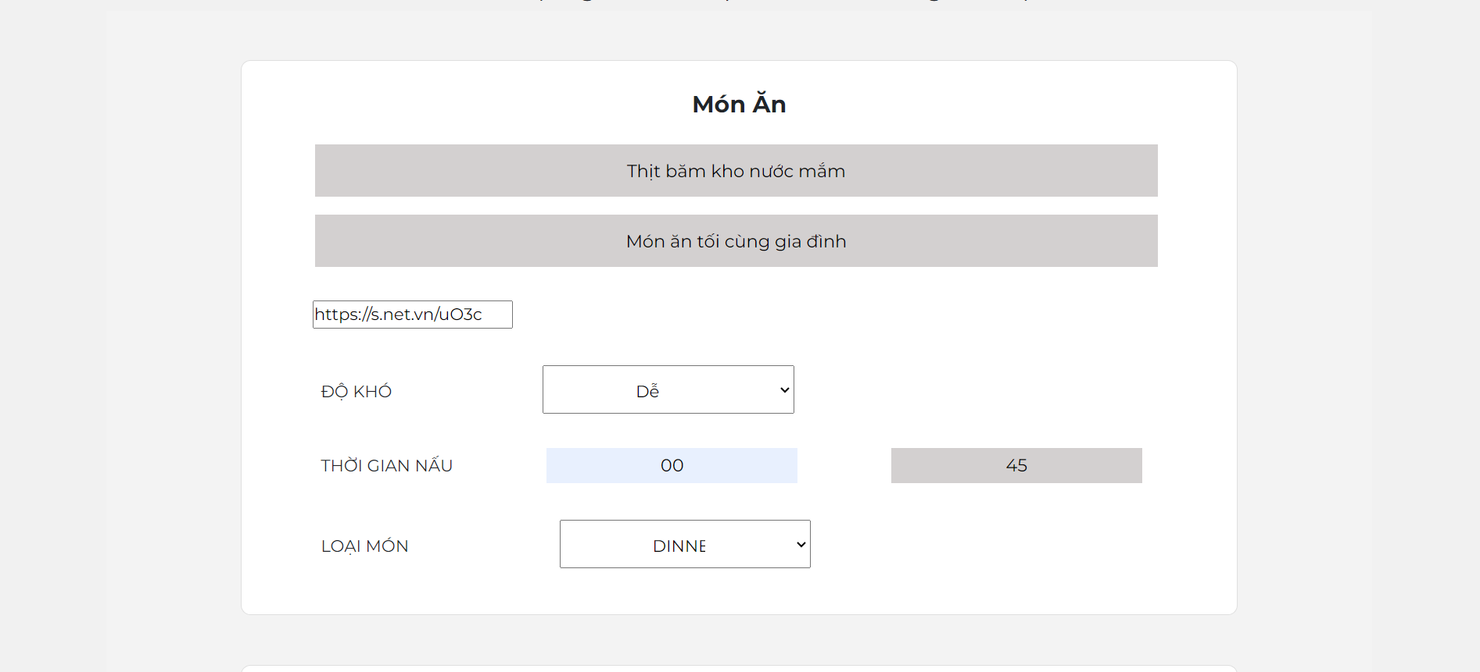
NGƯỜI DÙNG CÓ TÀI KHOẢN
TẠO MÓN ĂN

Slide 51
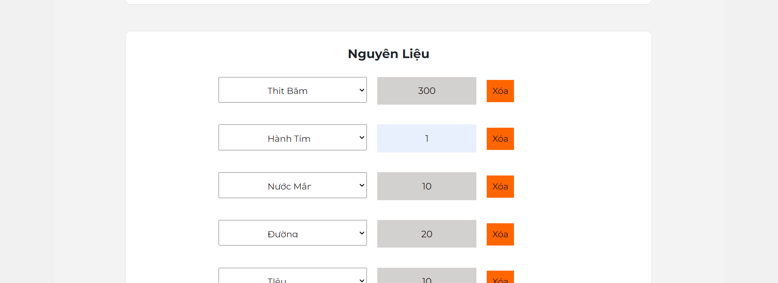
NGƯỜI DÙNG CÓ TÀI KHOẢN
TẠO MÓN ĂN

Slide 52
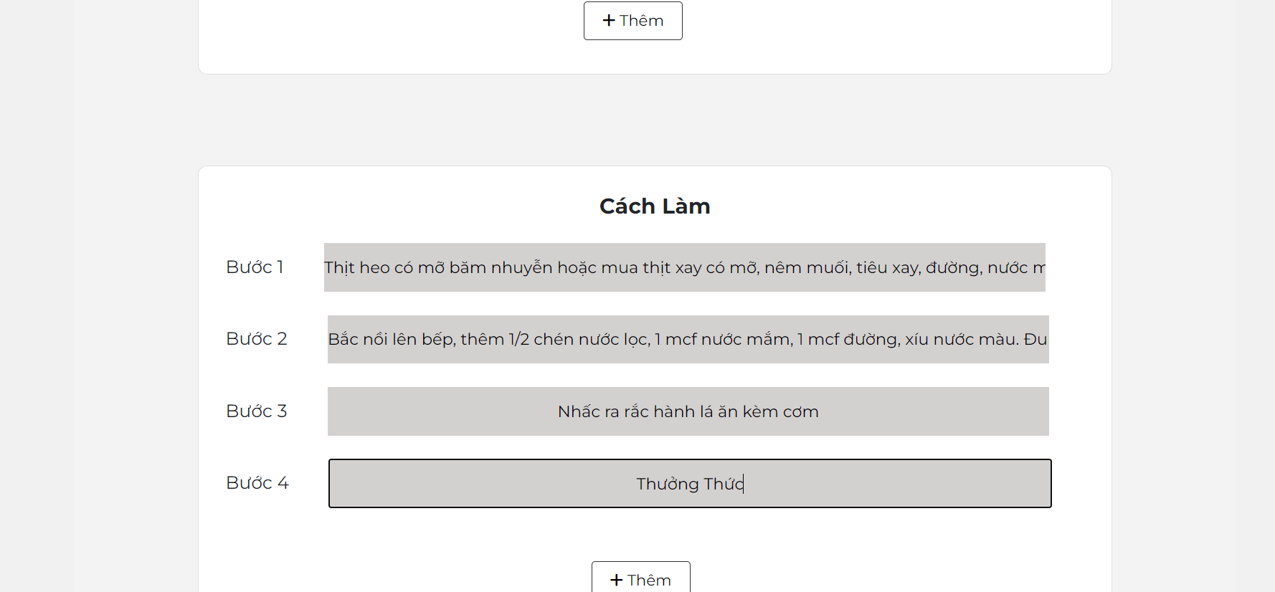
NGƯỜI DÙNG CÓ TÀI KHOẢN
TẠO MÓN ĂN

Slide 53
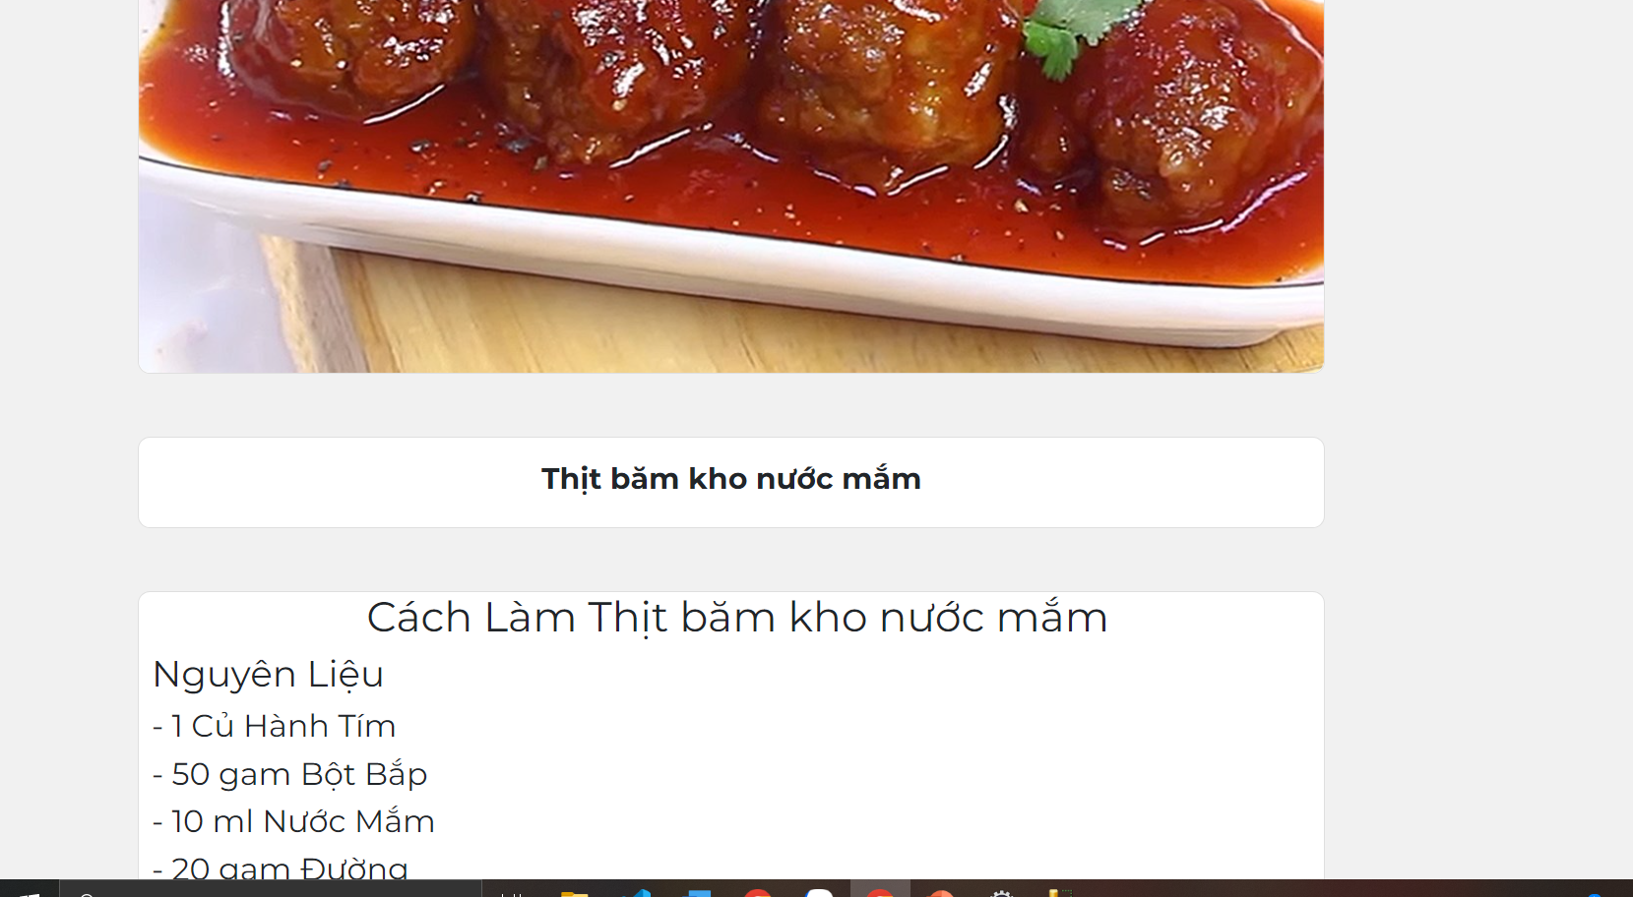
NGƯỜI DÙNG CÓ TÀI KHOẢN
TẠO MÓN ĂN

Slide 54
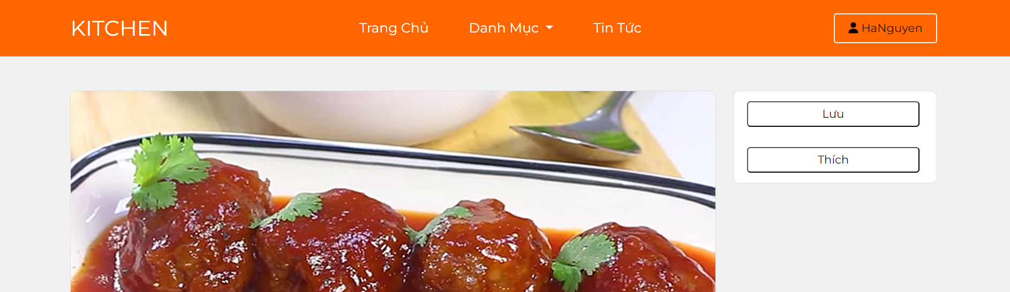
NGƯỜI DÙNG CÓ TÀI KHOẢN
YÊU THÍCH/LƯU MÓN ĂN

Slide 55
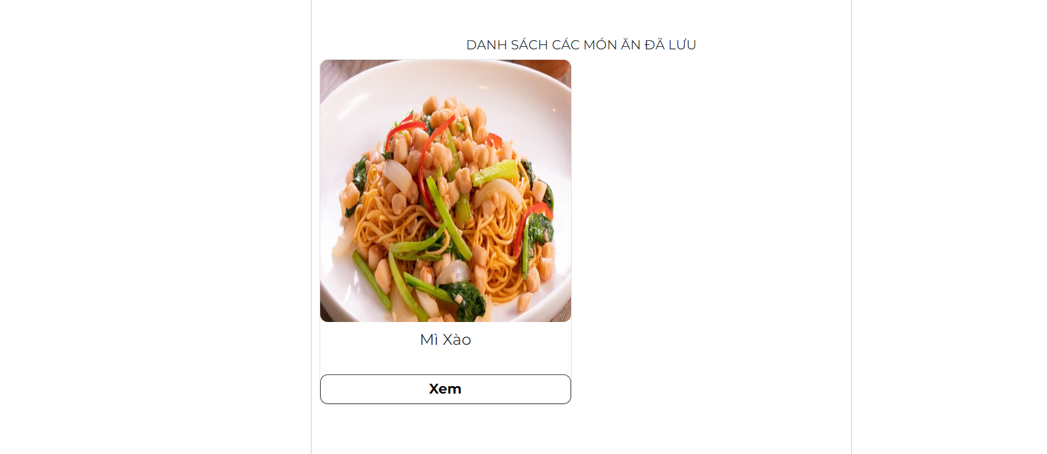
NGƯỜI DÙNG CÓ TÀI KHOẢN
XEM DANH SÁCH ĐÃ LƯU

Slide 56
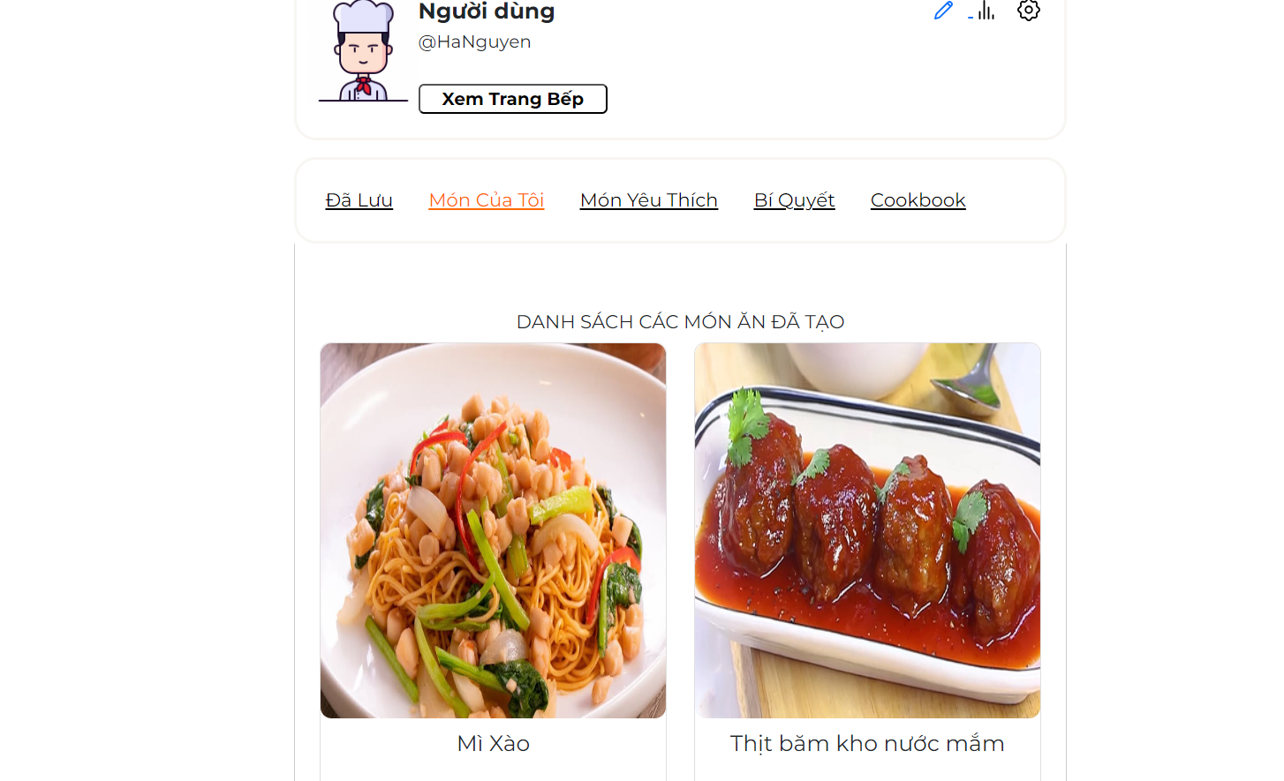
NGƯỜI DÙNG CÓ TÀI KHOẢN
XEM DANH SÁCH ĐÃ TẠO

Slide 57
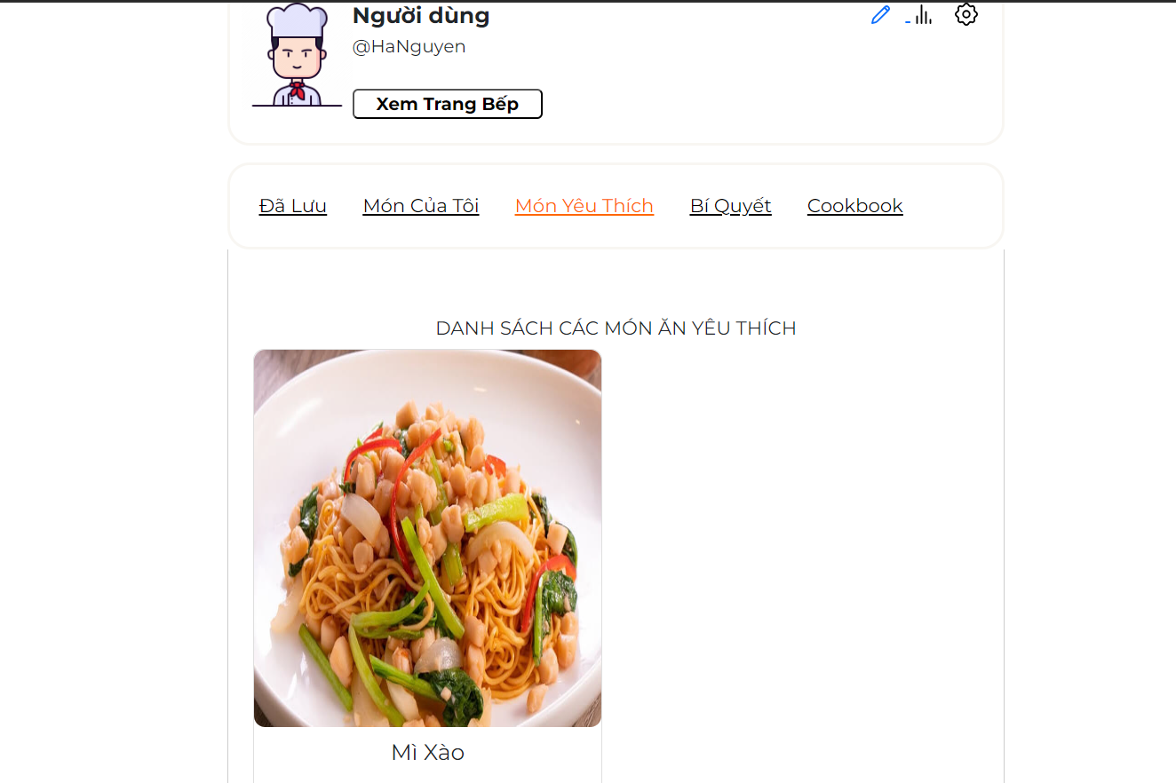
NGƯỜI DÙNG CÓ TÀI KHOẢN
XEM DANH SÁCH YÊU THÍCH

Slide 58
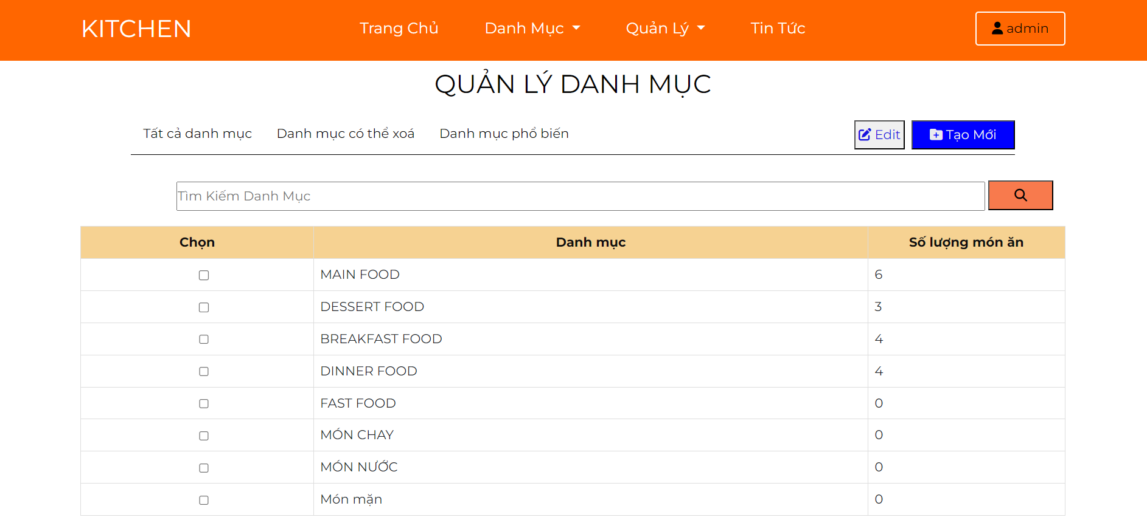
NGƯỜI DÙNG CÓ TÀI KHOẢN
Quản Lý Danh Mục

Slide 59
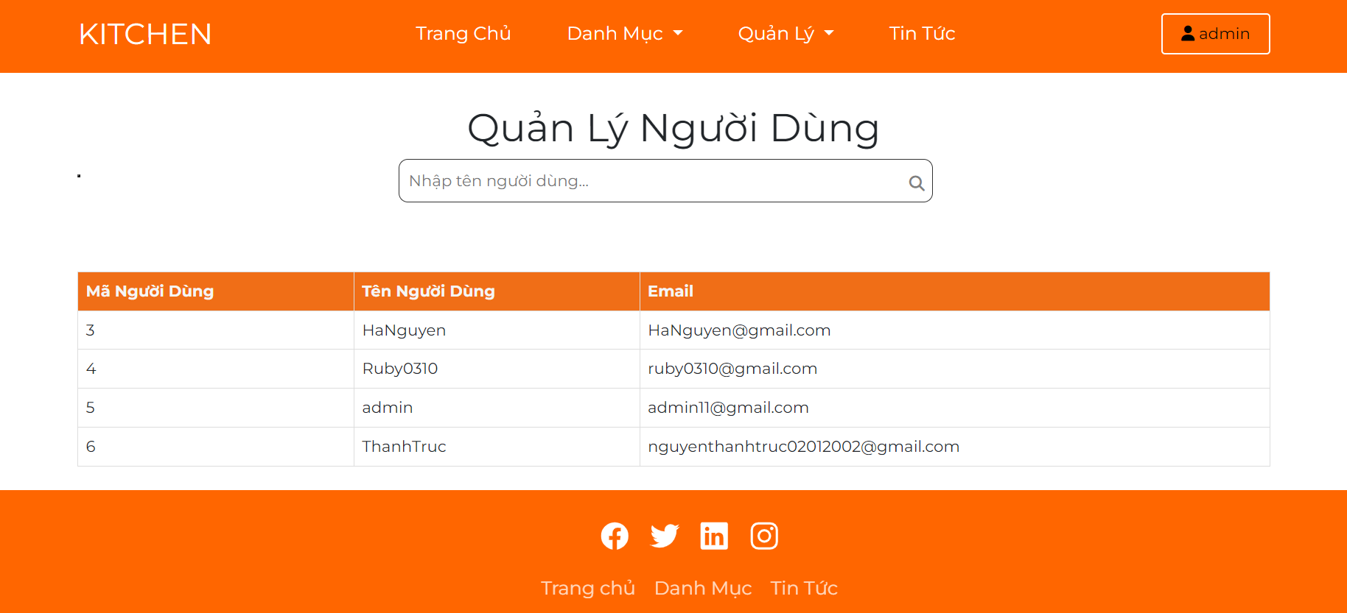
ADMIN
Quản Lý Người Dùng

Slide 60
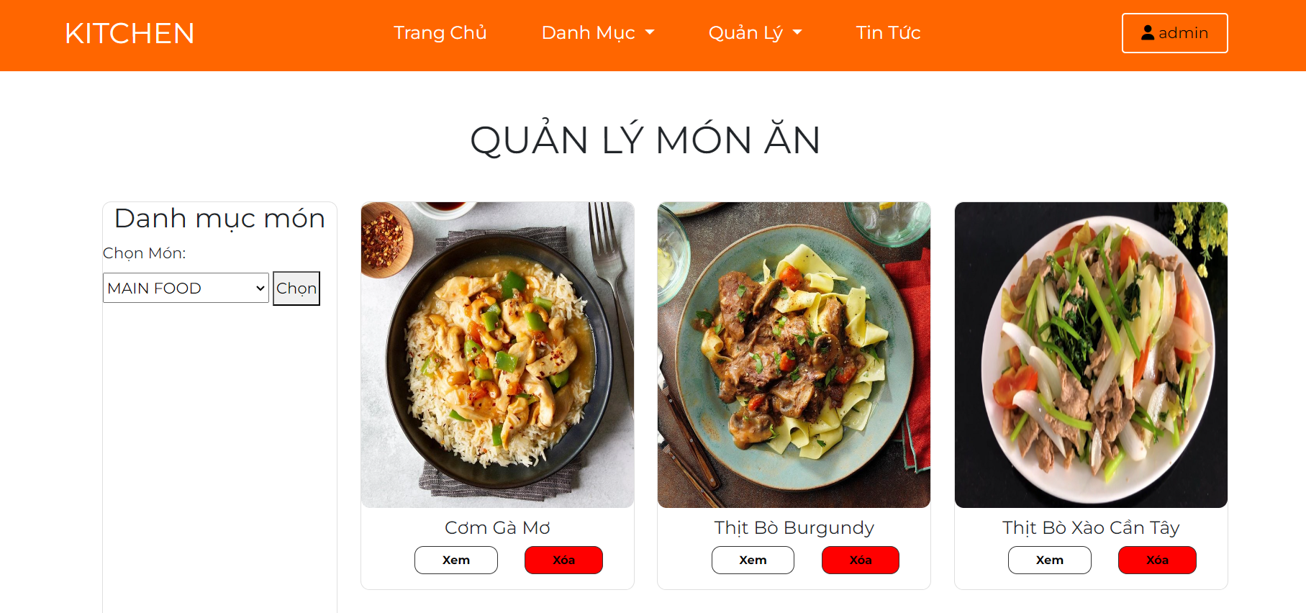
ADMIN
Quản Lý Người Dùng

Slide 61



